Slide 1
Sivistystoimi 2016

Slide 2
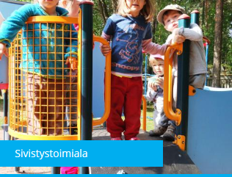
Sivistystoimialan vuosi 2015
Ammatillisen koulutuksen valtakunnallisen Taitaja 2015 –kisojen toteutus.
Perusopetuksen ops –työ, kuntakohtainen osuus valmistui, perusopetuksen jättäneistä 98,5 % sijoittui jatkokoulutukseen.
Varhaiskasvatuksessa kaikille päivähoitopaikkaa hakeneille tarjottiin paikkaa lakisääteisessä ajassa, kodin ja päiväkotien välisen yhteistyön digitalisointi: Wilma käyttöön.
Lukioiden tilat ovat valmiit sähköisiin ylioppilaskirjoituksiin.
Aikuiskoulutuksen volyymi ennätystasolla.
Tilojen käyttöä on tehostettu.
TOIMINTAKATE
(netto)
- 279,8 M€
(+0,2%)
HENKILÖSTÖ
(netto)
3 668 htv

Slide 3
Taloustilanne 1.2. 2016

Slide 4
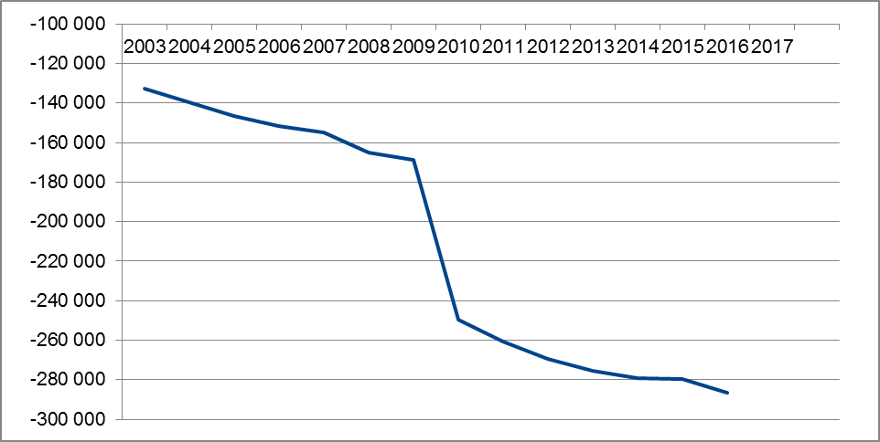
Sivistystoimialan nettoluvun muutos vuosina 2004-2016
Varhaiskasvatuksen siirto vuonna 2010

Slide 5
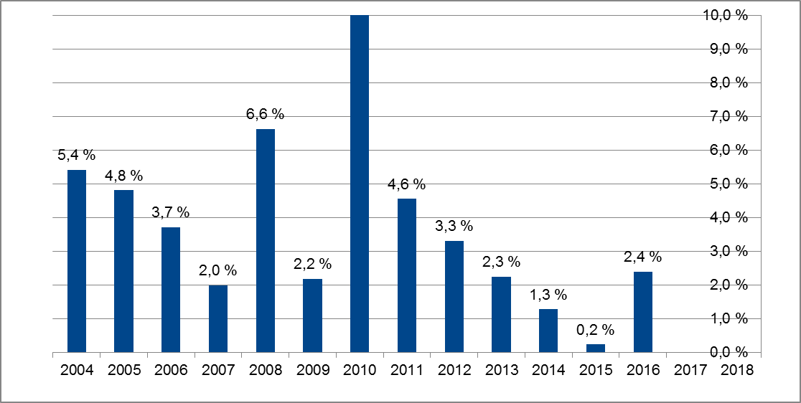
Sivistystoimialan talousarvion vuotuinen kasvu 2004-2016
Huom: Vuoden 2010 kasvu oli yli 40%, koska varhaiskasvatus siirtyi tuolloin.

Slide 6
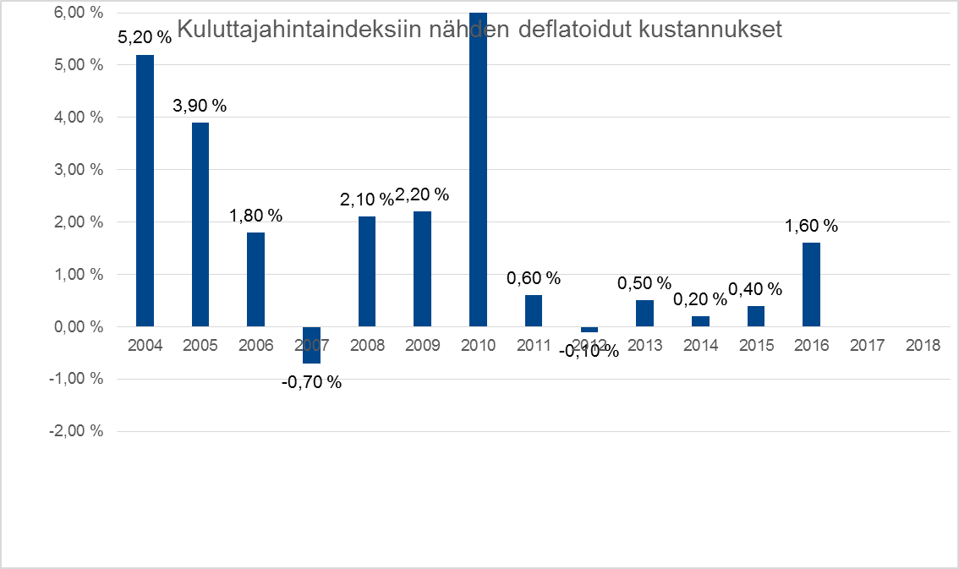
Kustannusten nousuun suhteutettu kasvu vuosina 2004-2016

